Slide 1

Install
Ubuntu Server
Luba

Slide 2
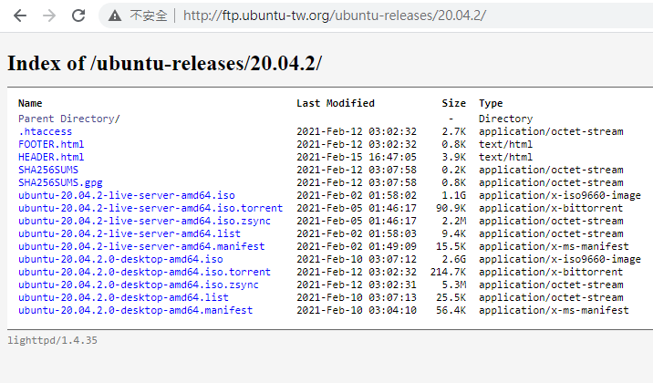
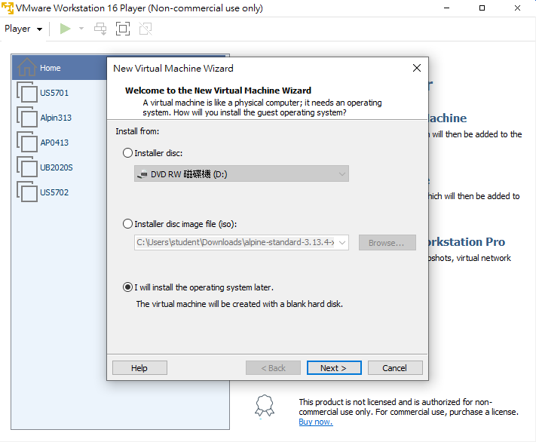
下載
到:Ubuntu的中文網站，至下載清單打開20.04.2版，選擇ubuntu-20.04.2-live-server.iso

Slide 3
設定
打開Vmware選擇第3個選項手動設定

Slide 4
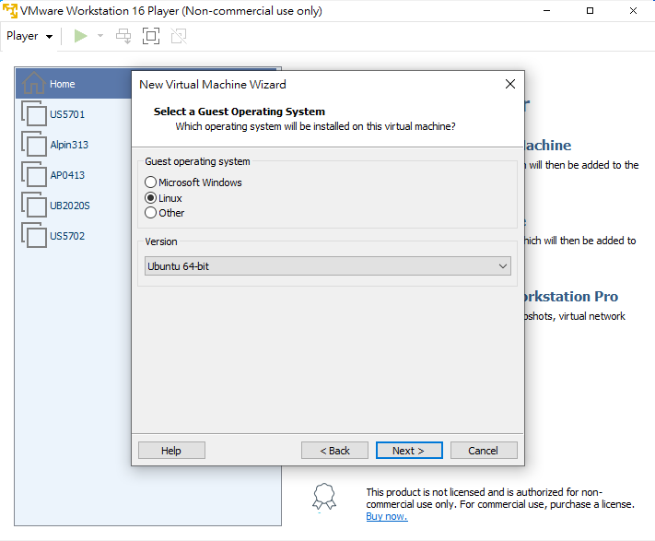
設定
選擇作業系統是Linux
Kernel核心版本是
Ubuntu 64-bit

Slide 5
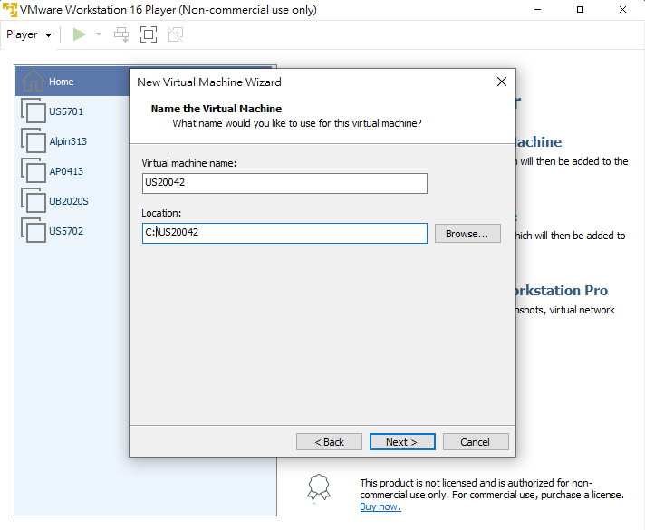
設定
使用者名稱設定:盡量用版本代號來記
位置設定:重要檔案放C槽比 較好記

Slide 6
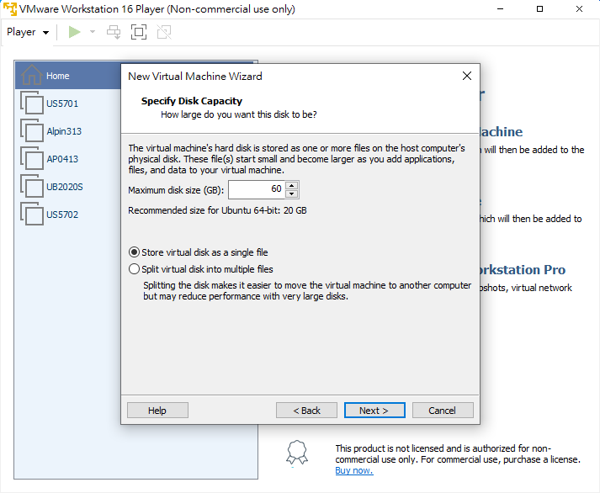
設定
硬碟大小當然越大越好，但也要可慮你本機的容量
虛擬機用單一建立，不要分割

Slide 7
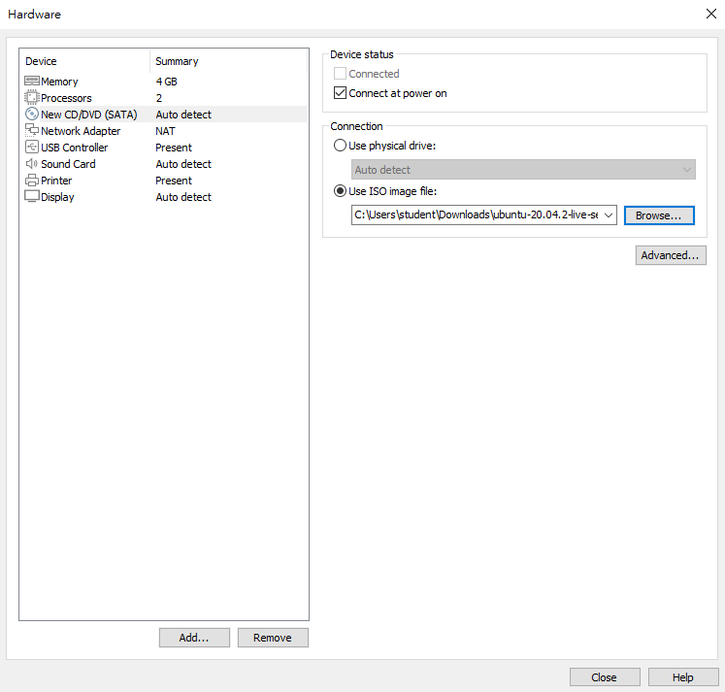
設定
放入iso檔

Slide 8
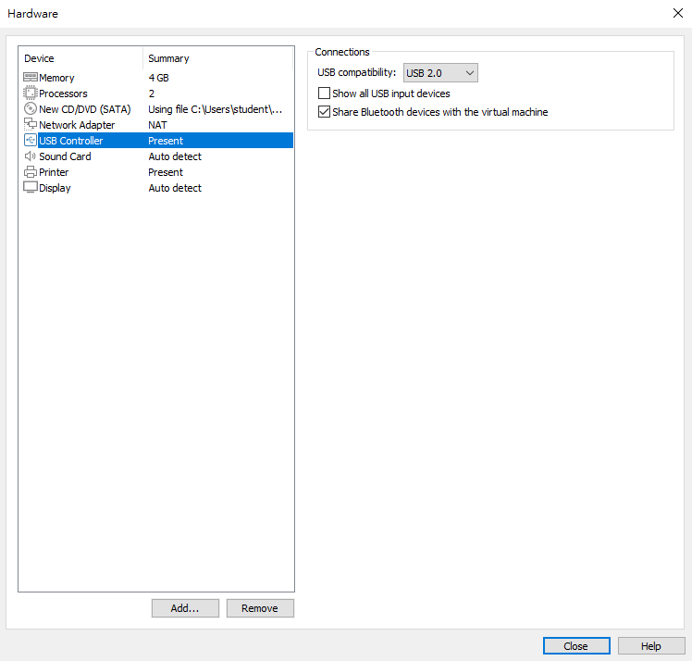
設定
刪除這台虛擬機不必要的設備

Slide 9
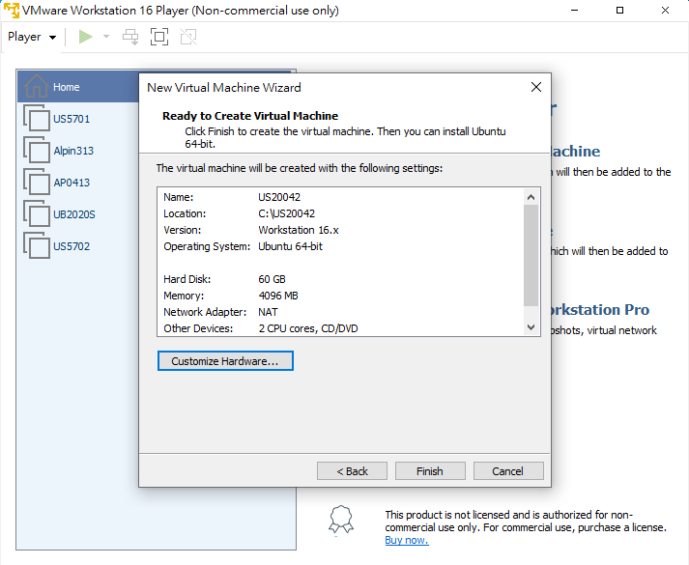
設定
設定完成就可以開始安裝
Server了

Slide 10
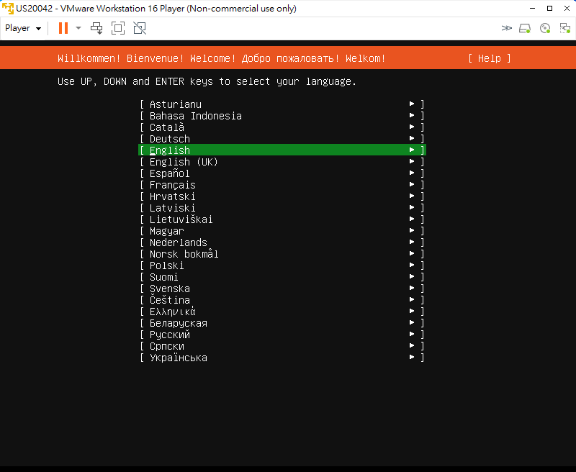
安裝
設定鍵盤配置都選English (美式)台灣鍵盤是這個
下面的English是歐洲的配置

Slide 11
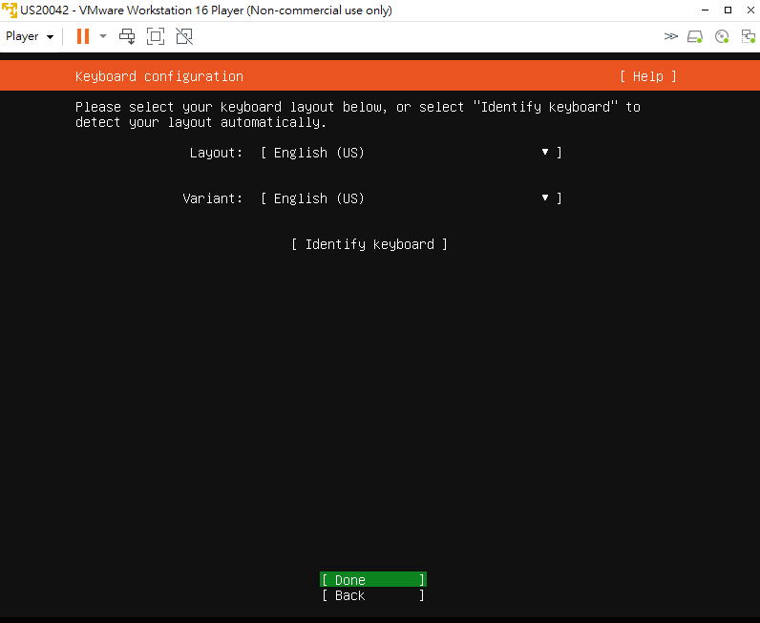
安裝
這是設定鍵盤配置的備用模式 也是English(美式)

Slide 12
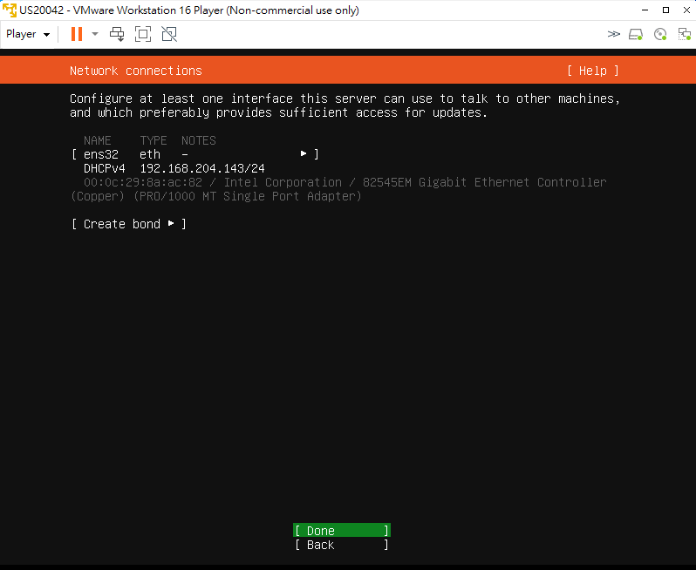
安裝
設定網卡，NAT模式的網卡是ens32，下面是用DHCP 自動配發的IP

Slide 13
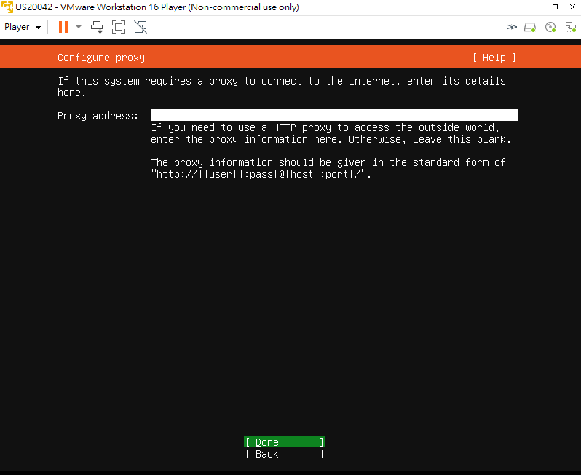
安裝
設定代理伺服器，主要是給 Hostonly使用的，但是我們設定NAT模式，所以不需要

Slide 14
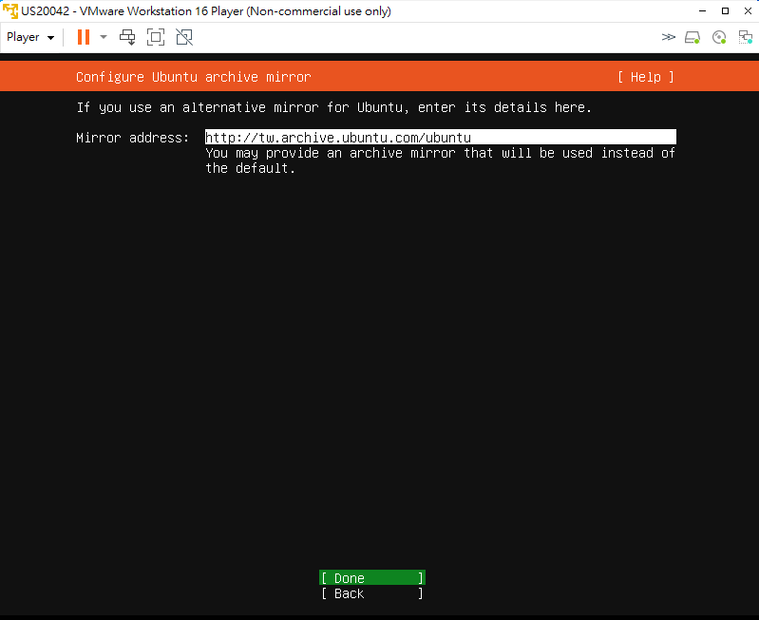
安裝
下載UbuntuServer元件的 載點，會自動配發最近區域 的載點網頁

Slide 15
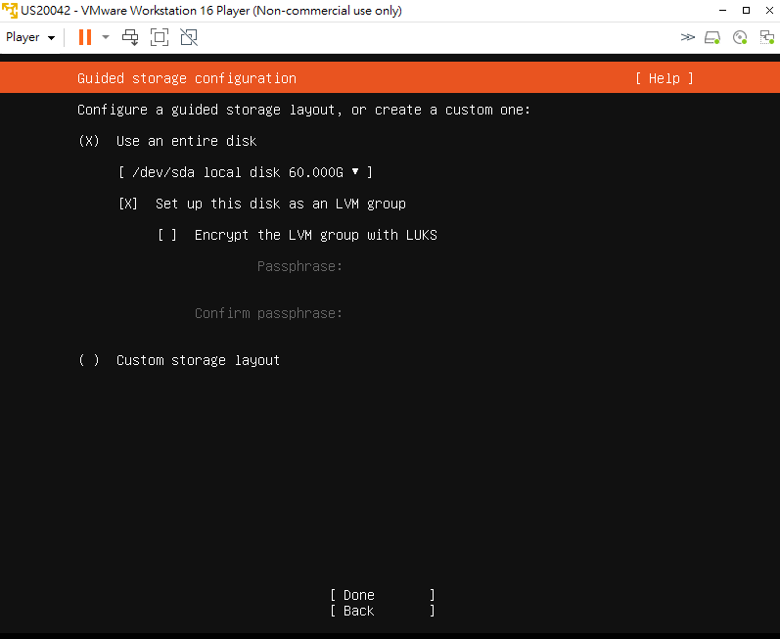
安裝
硬碟大小的設定，它會顯示設定虛擬機時給的大小(60G)
要點選LVM，LVM指彈性擴增硬碟空間服務，假如你檔案 超過60G這服務會控制硬碟大小，讓你不至於當掉

Slide 16
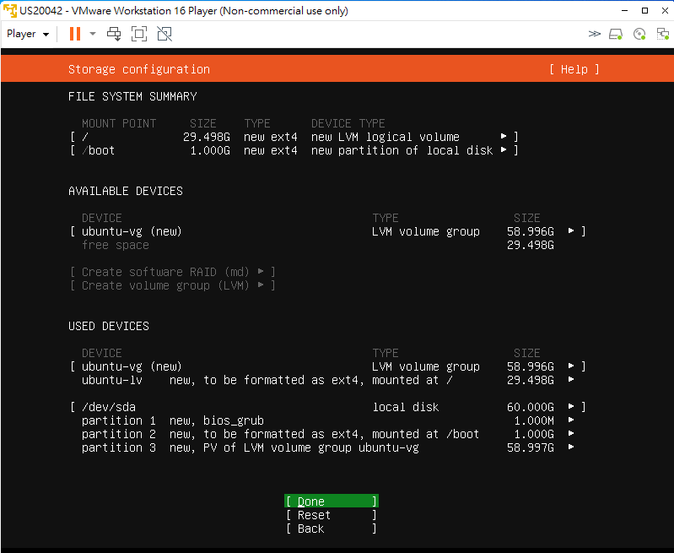
安裝
這頁顯示硬碟的所有設定，包括剛剛的LVM，確定沒問題就往下繼續

Slide 17
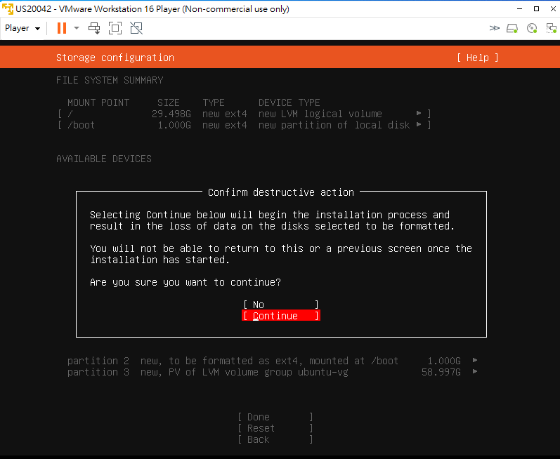
安裝
跑出這個是剛剛按done的視窗，它是問你要不要繼續執行

Slide 18
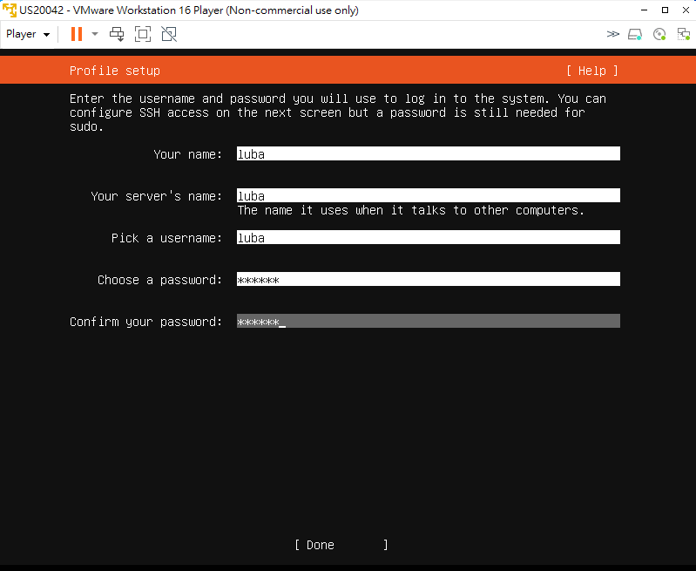
安裝
第一個name是root的名稱
第二個是使用者名稱
第三是要你再輸入一次使用者
第四是登入密碼
第五是再輸入一次密碼

Slide 19
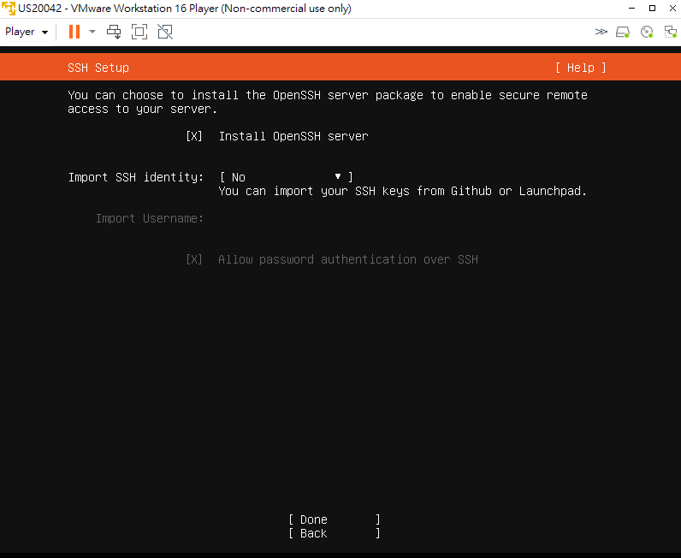
安裝
問你要不要安裝SSH服務

Slide 20
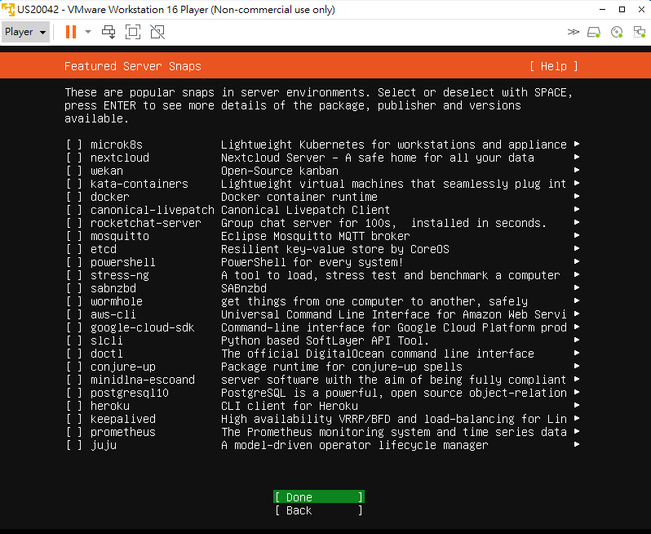
安裝
Server的其他元件安裝

Slide 21
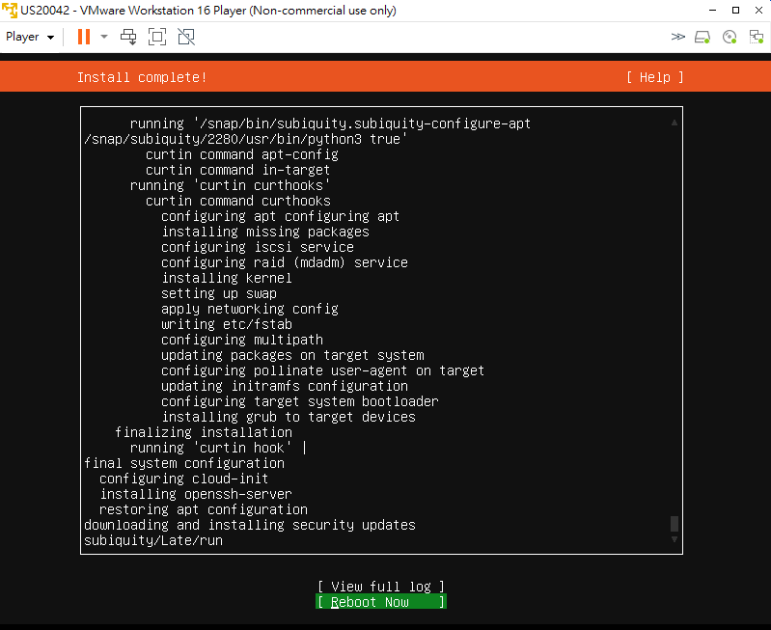
安裝
都設定好了就reboot，
reboot後它會問你要不要退出光碟檔，按Enter就退出了

